Slide 1
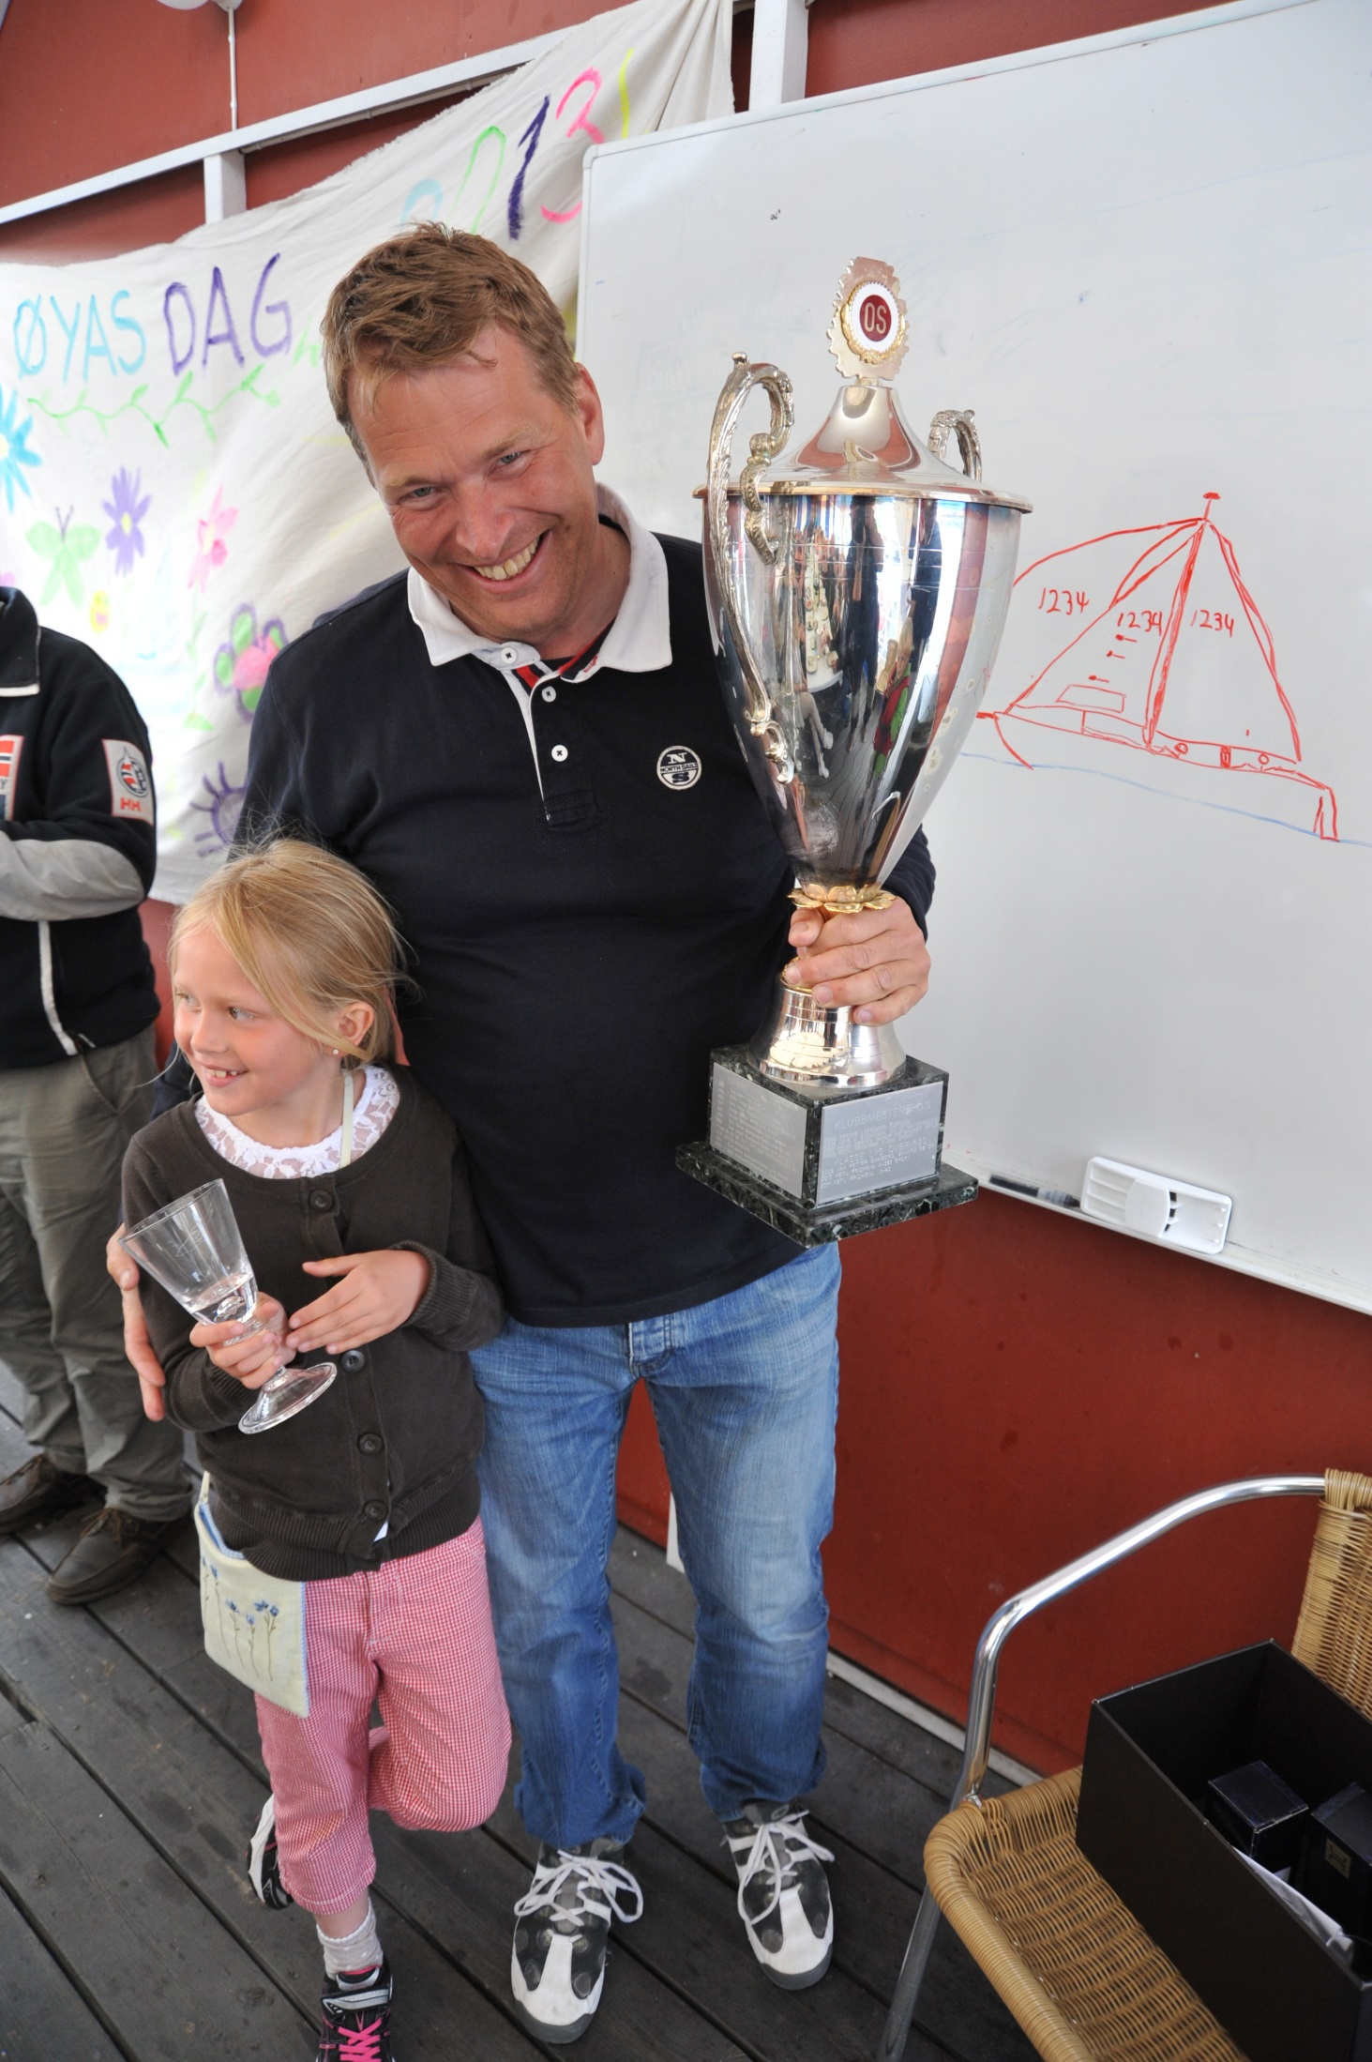
Velkommen til øyas dag 24. mai!
Etter dugnaden, er Øyas dag det største arrangementet for OS egne medlemmer med familie og venner.
Klubbmesterskap i to rating-klasser, i Expressklassen om det stiller 10 eller flere båter, og for Feva-joller. PROGRAM i hovedtrekk. (forbehold om endringer)
10.00 Yoga for morgenfugler
11.00: Skippermøte, praktisk informasjon og offisiell åpning av Øyas dag. Kaffetrakteren og vaffelpressa er i gang.
11.30: Klubbmesterskap RS Feva på bane rett utenfor havnen. OBS! Minst én juniorseiler i hver båt!
14.00 Klubbmesterskap kjølbåter. Mesterskapet skal være avsluttet kl. 17.00.
10.30 – 13.30 Basecamp på marinaen med aktiviteter for store og små som holder seg på land. Elias-besøk, kajakkpadling, Elias, krabbefiske, vannski eller rumperister mm.
Etter seilasen for kjølbåtene, vil seilmaker Terje Wang fra Gran seil være tilstede for å svare på alle mulige spørsmål du måtte ha om gamle og evt. nye seil, samt representanter fra TSG Marine vedr. utstyr og service på motorer etc.
18.00 Vårfest på marinaen med premieutdeling for klubbmesterskapene. TA MED EGEN DRIKKE! Skattejakt for barna etter maten. Pris: Kr 250 for voksne.
ALL PÅMELDING VIA ARRANGEMENTETS SIDER PÅ SEILMAGASINET. BINDENDE ABSOLUTT NØDVENDIG FESTPÅMELDING PGA AV INNKJØP TIL ET FULLSTENDIG MEDLEMSDREVET ARRANGEMENT, SENEST MANDAG 19. MAI!
Bakgrunnsbildet: Noen av fjorårets klubbmestere. Kan du slå dem i år? Foto: Hans Erik Lindbom.

